Slide 1


Вебинар: Кластеризация
Владимир Ляшенко
Эксперт по Machine Learning, Deep Learning, DS в Prod

Slide 2

Кластеризация
Немного об авторе
Опыт работы
NeuroData Lab LLC
Junior Data Scientist
SkillFactory
Эксперт по ML и DL
Neptune.ai
Data Scientist
cnvrg.io
Contributing Writer

Slide 3
Кластеризация
Структура вебинара
План (~90 минут)
Разбор и углубление теории модуля ML-4 (ML-7) (40 - 50 минут)
Постановка задачи кластеризации
Оценка качества кластеризации
K-means
EM-алгоритм
Агломеративная кластеризация
DBSCAN
Практическая работа (30 - 35 минут)
Q&A сессия по теме вебинара (10 - 20 минут)

Slide 4
Кластеризация
Mетоды машинного обучения
Методы:
Обучение с учителем (Supervised Learning)
Обучение без учителя (Unsupervised Learning)

Slide 5
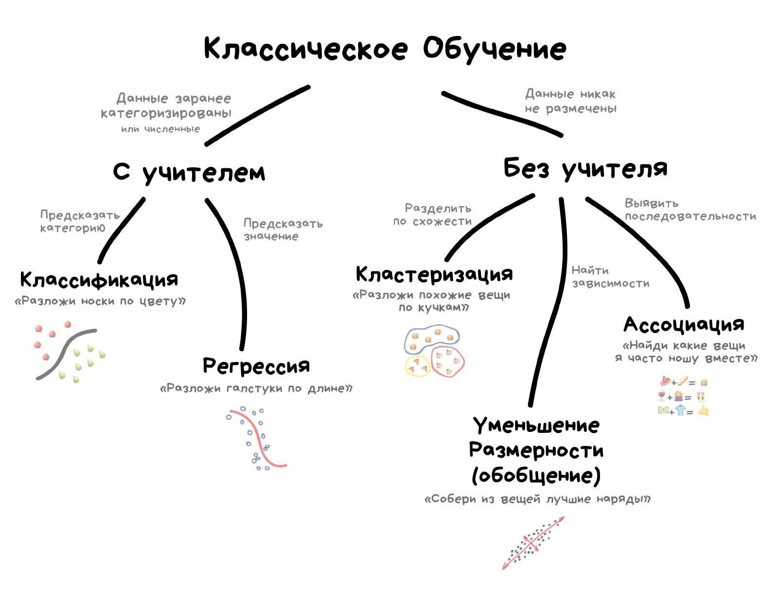
Кластеризация
Mетоды машинного обучения
Методы:
Обучение с учителем (Supervised Learning) - методы, восстанавливающие зависимость по выборке с заранее известными ответами
Обучение без учителя (Unsupervised Learning) - целевая переменная отсутствует, необходимо “восстановить” некую скрытую структуру в данных (сделать о данных какой-то вывод)

Slide 6
Кластеризация
Задача кластеризации

Slide 7
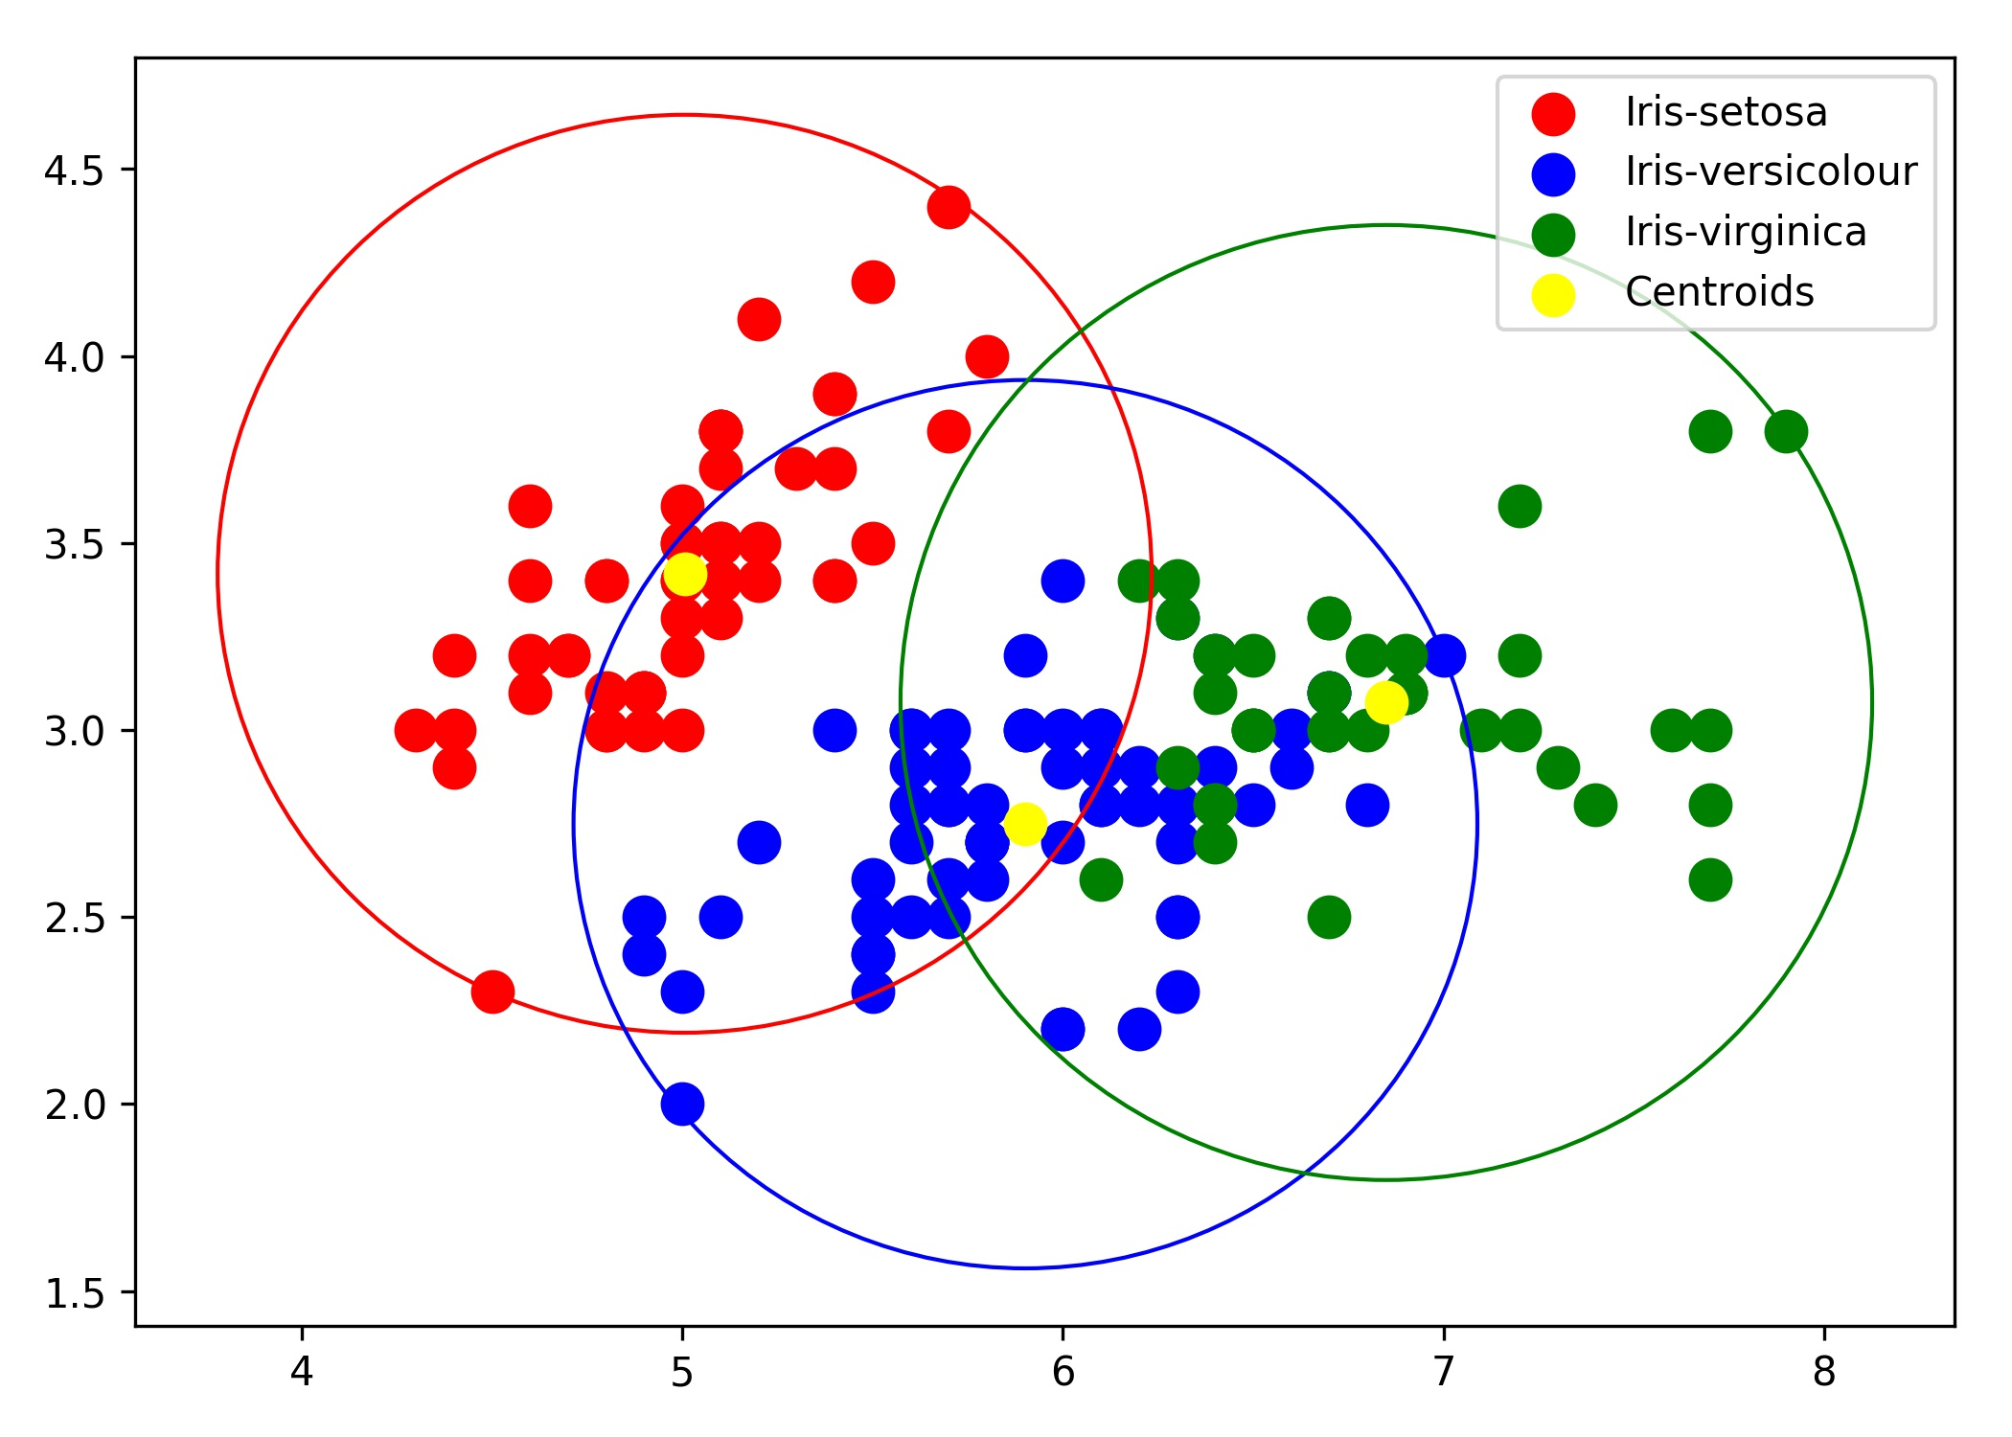
Кластеризация
Постановка задачи кластеризации
Задача кластеризации:
Обучение без учителя
Пусть дана выборка объектов (наши данные)
Кластер - область, в которой объединены несколько однородных элементов
Необходимо выявить K кластеров - таких областей, что объекты внутри одного кластера похожи друг на друга (они однородны), а объекты из разных кластеров друг на друга не похожи

Slide 8
Кластеризация
Условия задачи кластеризации
В постановке задачи очень много неоднозначности и условностей.
Условности возникают из-за того, что мы имеем дело с Обучением без учителя.
Условности и неоднозначности:
Множество критериев (метрик) качества
Метрика качества не всегда выбирается объективно
Существует множество методов (алгоритмов) кластеризации, которые работают принципиально по разному
Зачастую заранее неизвестно количество кластеров

Slide 9
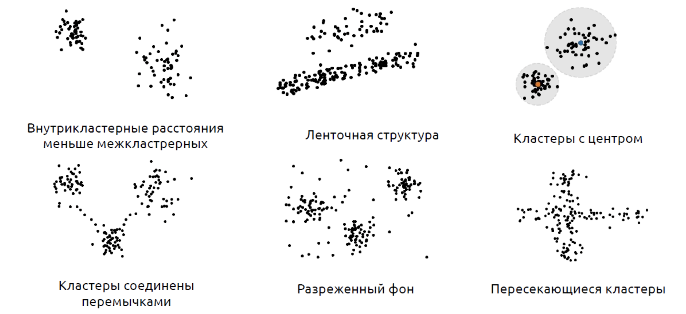
Кластеризация
Условия задачи кластеризации
От чего зависит задача:
Форма кластеров и их расположение относительно друг друга
Размер кластеров
Вид кластеризации: жесткая - предсказываем кластер, или мягкая - предсказываем вероятности принадлежности к кластерам
Наша цель
Зачем нужна задача кластеризации:
Используем как часть предобработки (например, ищем insights)
Используем для упрощения работы с данными (например, чтобы их “сжать”)
Используем непосредственно для кластеризации (очень редко)

Slide 10
Кластеризация
Оценка качества кластеризации

Slide 11
Кластеризация
Методы оценки качества
Методы:
Внутренние - основаны на некоторых свойствах выборки и/или кластеров, (для оценки качества используются только та информация, которую мы можем напрямую получить из данных)
Внешние - “хакаем” задачу Обучения без учителя и используем дополнительные данные (например, информацию об истинных кластерах)

Slide 12
Кластеризация
Внешние методы оценки качества
Внешние методы:
Однородность (Homogeneity score) - дает лучшее значение (1.0), если в каждом кластере содержатся элементы только одного класса
Полнота (Completeness score) - дает лучшее значение (1.0), если все исходные наблюдения, принадлежавшие к одному и тому же классу, попали в один кластер
V-мера (V-measure score) - объединяет однородность и полноту, давая единую метрику оценки качества (лучшее возможное значение - 1.0)
И другие!

Slide 13
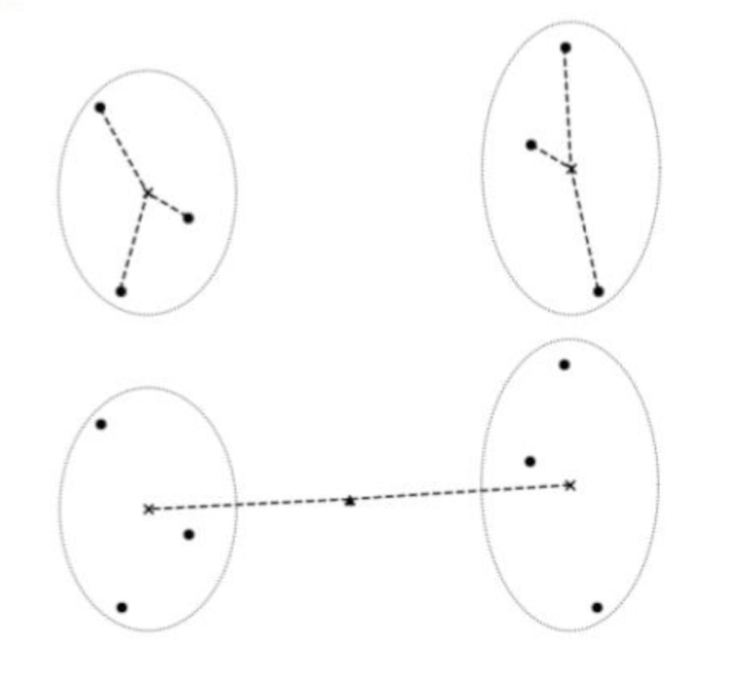
Кластеризация
Внутренние методы оценки качества
Внутренние методы:
Среднее внутрикластерное расстояние - минимизируем
Среднее межкластерное расстояние - максимизируем
Отношение между 1 и 2 - минимизируем
Среднее расстояние до центра кластера - минимизируем
Сумма межкластерных расстояний - максимизируем
Отношение между 4 и 5 - минимизируем
Коэффициент силуэта

Slide 14
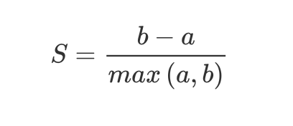
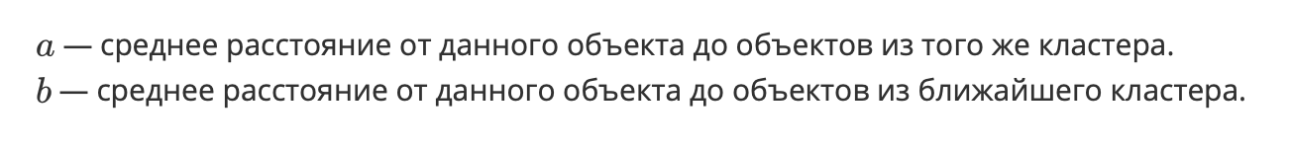
Кластеризация
Коэффициент силуэта
Коэффициент силуэта:
Число использующееся для проверки наличия кластерной структуры
Распределено от -1 до 1
Показывает насколько близко объект расположен к своему кластеру по сравнению с другими кластерами
Если у большого числа наблюдений данный коэффициент высокий - кластеризация считается достаточно качественной

Slide 15
Кластеризация
K-means

Slide 16
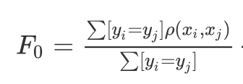
Кластеризация
Что такое K-Means?
K-Means:
Один из наиболее простых алгоритмов кластеризации
Минимизирует внутрикластерное расстояние
Имеет несколько вариаций
Mini-Batch K-Means
K-Means++

Slide 17
Кластеризация
Классический алгоритм K-Means
Алгоритм
Представим, что у нас есть изначальный датасет D, который мы хотим использовать в качестве обучающей выборки. Алгоритм K-Means предполагает, что мы как Data Scientists уже ознакомились с датасетом и имеем представление о том, на сколько кластеров нужно разбить наш датасет. Мы самостоятельно выбираем гиперпараметр N - кол-во кластеров, на которые нужно разбить нашу выборку и указываем его при инициализации модели
Далее мы случайным образом фиксируем центры наших будущих кластеров (центроиды) в пространстве нашей выборки. Центроидов будет N штук
Для каждого наблюдения из D мы рассчитываем Евклидово расстояние до каждого центроида, разбивая таким образом наши наблюдения на кластеры. Наблюдение попадет в тот кластер, чей центроид к нему ближе всего
Перемещаем центроид в центр кластера, к которому он относится
Повторяем шаги 3 и 4 до тех пор, пока центроиды “не сойдутся” (пока центроиды перемещаются в пространстве, а не колеблются вокруг одной точки)

Slide 18
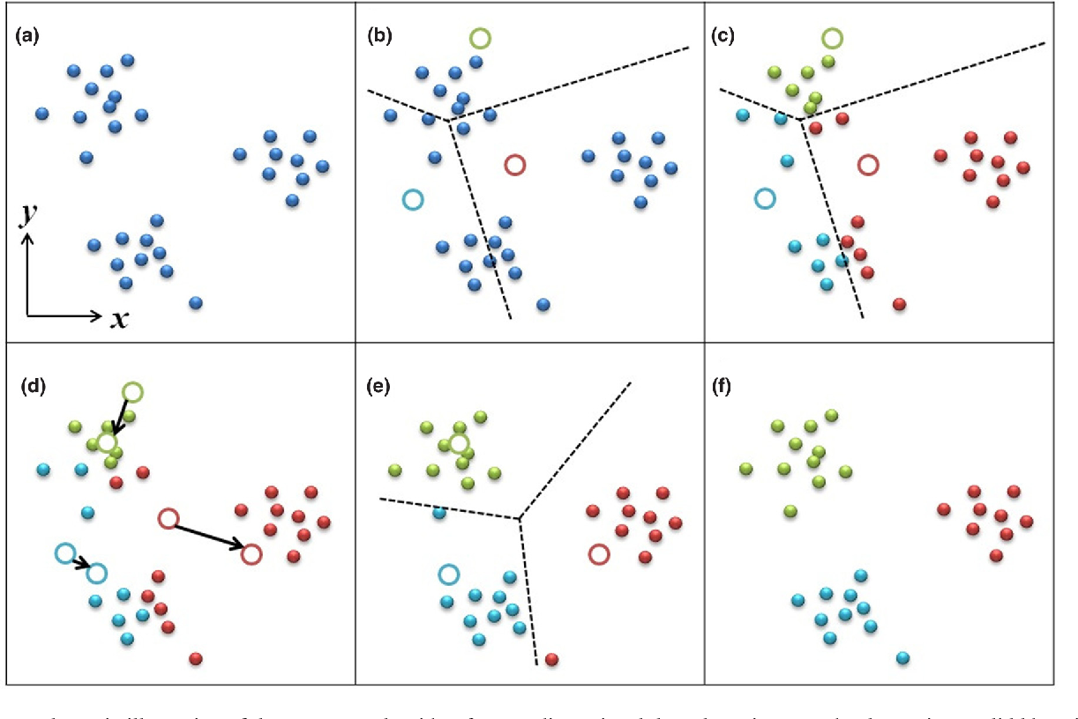
Кластеризация
Визуализация алгоритма K-Means

Slide 19

Кластеризация
Преимущества и недостатки K-Means
Преимущества
Прост в использовании и понимании
Недостатки
Нужно знать (предполагать), сколько кластеров есть в данных
Итоговый результат работы алгоритма очень зависит от изначального выбора центроидов
Зачастую не добирается до глобального минимума, застревая в локальном
Очень долго работает на больших датасетах
Итоговый результат сильно зависит от формы кластеров

Slide 20
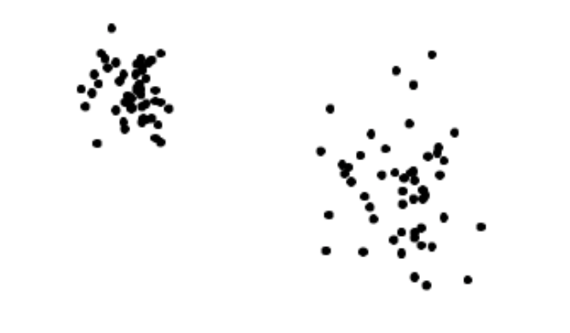
Кластеризация
Вариации K-Means
Mini-Batch K-Means:
Способ использования классического алгоритма K-Means на большом датасете
Во время расчета Евклидового расстояния между центроидами и наблюдениями предлагается использовать лишь часть изначального датасета
Mini-Batch K-Means дает результаты сопоставимые с классическим K-Means
K-Means++
Предлагает способ изначальной инициализации центроидов
Когда использовать K-Means?
Практически не используется
В случае, когда кластеры хорошо разделимы

Slide 21
Кластеризация
EM-алгоритм

Slide 22
Кластеризация
Что такое EM-алгоритм?
EM-алгоритм:
Expectation Maximization алгоритм
Похож на K-Means, но более математический
Работает с “распределением” кластеров и с вероятностями принадлежности наблюдения к определенному кластеру

Slide 23
Кластеризация
EM-алгоритм
Алгоритм
Представим, что у нас есть изначальный датасет D, который мы хотим использовать в качестве обучающей выборки. Как и в случае с K-Means перед началом работы алгоритма нам нужно выбрать количество кластеров (N), на которые будет разбита наша выборка. Этот гиперпараметр мы должны указать при инициализации модели
Далее мы случайным образом задаем параметры N распределений (кластеров). Основное допущение EM-алгоритма заключается в том, что мы предполагаем, что наши распределения - нормальные
Для каждого наблюдения из D мы рассчитываем вероятность принадлежности к каждому распределению (кластеру). Это шаг называется E-шагом (expectation) - мы вычисляем ожидаемый кластер для каждого наблюдения. Наблюдение относится к тому распределению, вероятность принадлежности к которому наибольшая
Обновляем параметры распределения так, чтобы вероятность принадлежности наблюдений к этому распределению была максимальной. Этот шаг называется M-шагом (maximization)
Повторяем шаги 3 и 4 фиксированное количество раз или пока распределения не “сойдутся”

Slide 24
Кластеризация
Преимущества и недостатки EM-алгоритма
Преимущества
Очень сильная математическая основа
Быстрая работа на больших наборах данных
Устойчивость к “аномалиям” в данных (шумы, пропуски, сильные выбросы)
Недостатки
Нужно знать (предполагать), сколько кластеров есть в данных
Итоговый результат работы алгоритма очень зависит от изначальной инициализации (которая случайная)
Зачастую не добирается до глобального минимума, застревая в локальном
Итоговый результат сильно зависит от формы кластеров
Предположение о нормальности распределений может быть неверно
Когда использовать EM-алгоритм?
В случае, когда кластеры хорошо разделимы

Slide 25
Кластеризация
Агломеративная кластеризация

Slide 26
Кластеризация
Что такое Агломеративная кластеризация?
Агломеративная кластеризация:
Иерархическая кластеризация
Агломеративная кластеризация - объединяем наблюдения в кластеры
Дивизионная кластеризация - разбиваем единый большой кластер на более маленькие
Принципиально другой подход к работе над задачей кластеризации

Slide 27
Кластеризация
Алгоритм Агломеративной кластеризации
Алгоритм
Представим, что у нас есть изначальный датасет D, который мы хотим использовать в качестве обучающей выборки
Каждому наблюдению из D присваиваем свой кластер
Каким-то способом (их множество) рассчитываем расстояния между центрами кластеров и объединяем два ближайших кластера. Наиболее эффективным способом расчета расстояния между кластерами считается формула расстояния Уорда. При первом прогоне мы будем попарно объединять ближайшие друг к другу наблюдения (сами наблюдения будут являться центром кластера)
Пересчитываем центр каждого кластера
Повторяем шаги 3 - 4, пока не останется один кластер

Slide 28
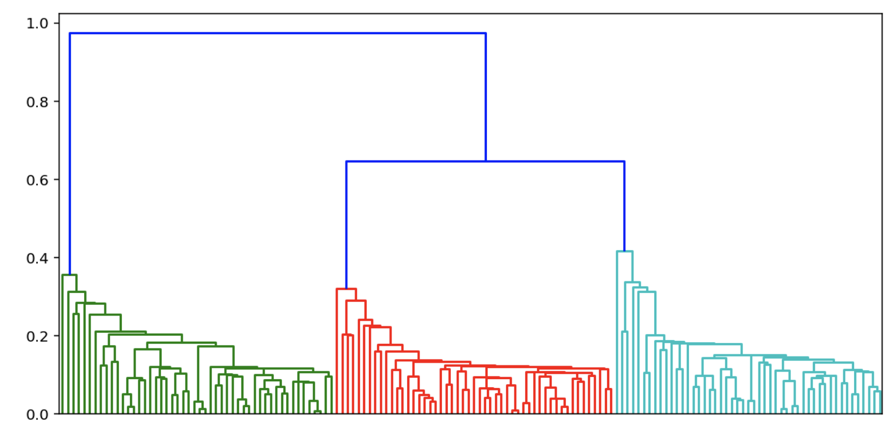
Кластеризация
Визуализация алгоритма Агломеративной кластеризации

Slide 29
Кластеризация
Преимущества и недостатки Агломеративной кластеризации
Преимущества
Легко визуализировать
Легко интерпретировать
Классно справляется в случаях со сложной формой кластеров
Недостатки
На больших объемах данных может работать очень долго
Когда использовать Агломеративную кластеризацию?
Множество кластеров
Сложная форма кластеров

Slide 30
Кластеризация
DBSCAN

Slide 31
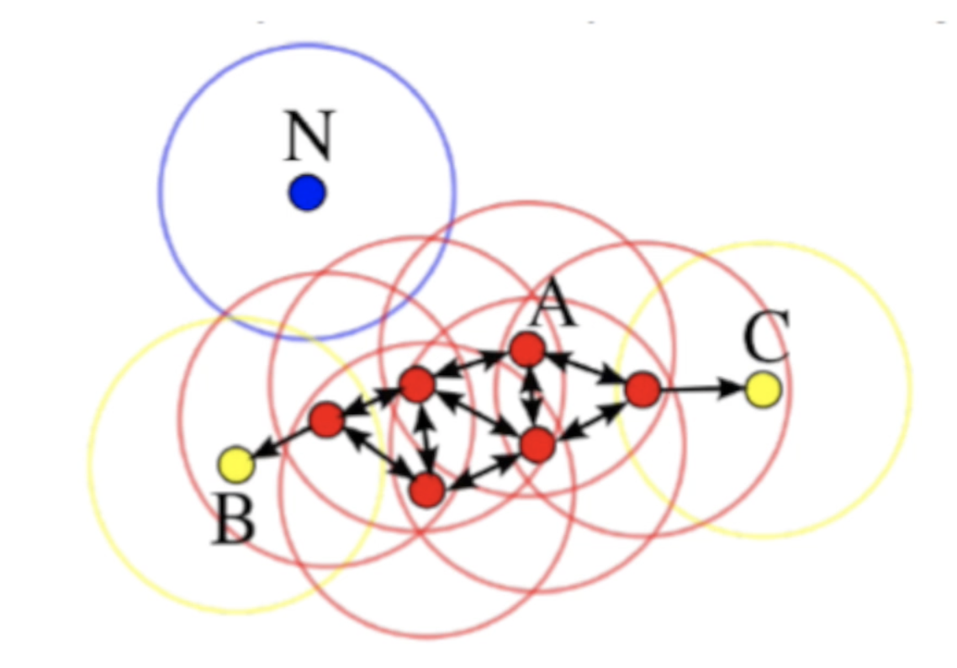
Кластеризация
Что такое DBSCAN?
DBSCAN:
Dense-based spatial clustering of applications with noise - основанная на плотности пространственная кластеризация для приложений с шумами
Предлагает новую концепцию:
Основные точки - точки, лежащие в окрестности других основных точек
Граничные точки - лежат в окрестности основной точки, но имеющие мало точек (меньше порога) в своей собственной окрестности
Шумовые точки - точки, в окрестности которых нет ни одной точки

Slide 32
Кластеризация
Алгоритм DBSCAN
Алгоритм
Представим, что у нас есть изначальный датасет D, который мы хотим использовать в качестве обучающей выборки. Для того, чтобы запустить DBSCAN нам нужно задать два гиперпараметра - расстояние e, которое будет использоваться для получения окрестности наблюдения, и N - некое количество точек
Случайным образом выбираем точку A из D и выделяем ее окрестность с помощью расстояния e (выбираем из точек, в которых мы не были - при первом прогоне выбирается любая точка)
Если в окрестности А >= N точек, А становится первой точкой нового кластера, в противном случае она помечается как выброс
Точки из окрестности А помечаем как часть кластера, изучаем окрестность каждой из них, отмечая, что мы в ней были. Если в их окрестности точек меньше чем N, помечаем точку как граничную.
Повторяем пункт 3 пока не обойдем все точки кластера
Повторяем пункт 2 - 3 пока все точки не окажутся просмотренными

Slide 33
Кластеризация
Преимущества и недостатки DBSCAN
Преимущества
Не нужно задавать число кластеров
Определяет кластеры практически любой формы
Помечает выбросы (шум) в отдельный кластер (-1)
Устойчив к выбросам
Недостатки
Результат напрямую зависит от гиперпараметров
Плохо работает, если в исходных данных кластеры имеют разную плотность
Когда использовать DBSCAN?
Когда угодно, но перед использованием обязательно нужно грамотно настроить гиперпараметры

Slide 34
Кластеризация
Практическая часть

Slide 35

Кластеризация
Спасибо за внимание!
Оставьте, пожалуйста, отзыв
Ссылка: https://forms.gle/y8xaFwJqtbFSjUeG8
Полезная информация для заполнения анкеты:)
Ведущий вебинара: Владимир Ляшенко
Тема вебинара: Кластеризация
Спасибо!

Slide 36
Кластеризация
Дополнительная литература
Статьи и книги
https://github.com/esokolov/ml-course-hse/blob/master/2020-fall/lecture-notes/lecture11-unsupervised.pdf
https://habr.com/ru/post/101338/
https://habr.com/ru/post/67078/
https://www.geeksforgeeks.org/ml-k-means-algorithm/ - про K-means++
https://habr.com/ru/company/ods/blog/325654/ - про Агломеративную кластеризацию
https://www.kaggle.com/infanity/simple-agglomerative-clustering-of-stocks - использование Агломеративной кластеризации в Python через гиперпараметр n_clusters
Андреас Мюллер, Сара Гвидо - Введение в машинное обучение с помощью Python (стр 185-225) (ссылка на учебник)

